Slide 1


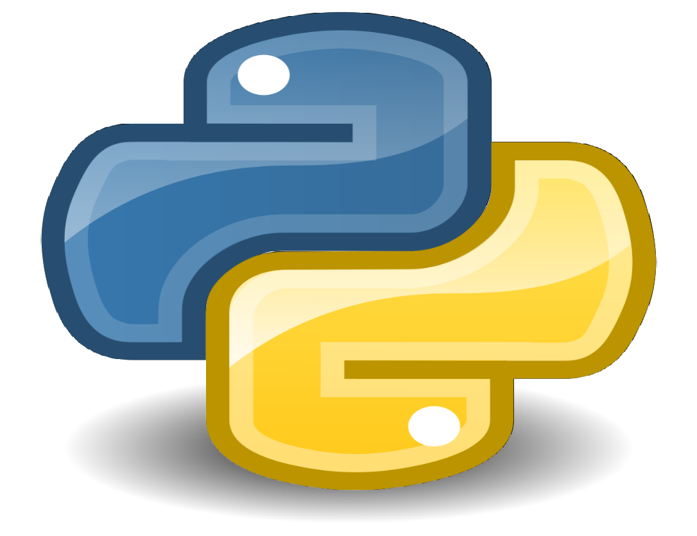
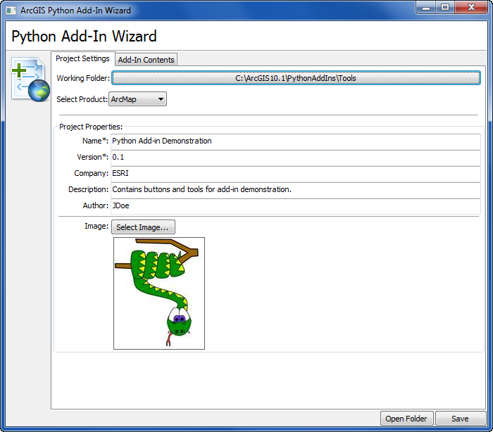
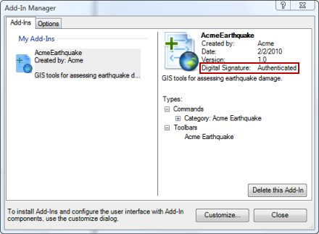

GEOTALLER
“PROGRAMACION GIS CON ADD-INS DE PYTHON”
Docente: Richard Manuel Flores Cabello
Inscripciones: capacitaciones@caeg.pe

Slide 2


GEOTALLER : PROGRAMACION GIS CON ADD-IN DE PYTHON
Objetivo:
Que, el participante aprenda a crear y personalizar sus herramientas
Programas a utilizar:
ArcMap 10.2
Notepad ++ 6.8
Docente: Richard Manuel Flores Cabello
Inscripciones: capacitaciones@caeg.pe

Slide 3
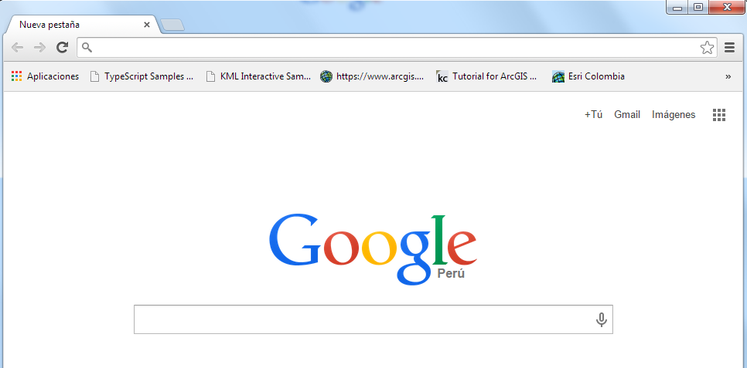
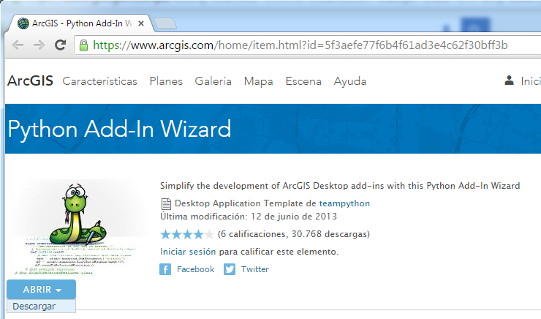
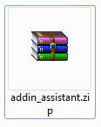
GEOTALLER : PROGRAMACION GIS CON ADD-IN DE PYTHON
Python Add-In Wizard
Dirección para descargar Python Add-In Wizard:
https://www.arcgis.com/home/item.html?id=5f3aefe77f6b4f61ad3e4c62f30bff3b
1
En la barra de direcciones escribir lo siguiente:
Seleccionar:
2
Docente: Richard Manuel Flores Cabello
Inscripciones: capacitaciones@caeg.pe

Slide 4
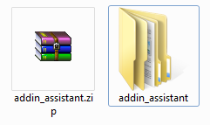
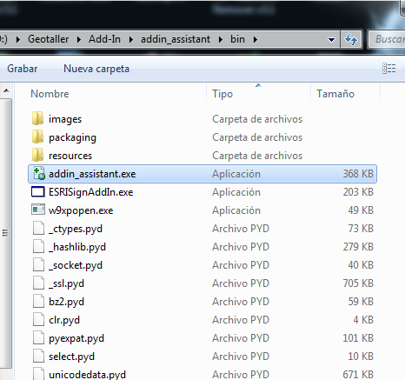
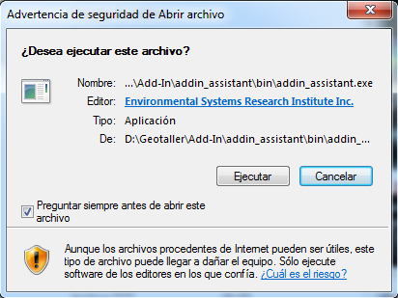
GEOTALLER : PROGRAMACION GIS CON ADD-IN DE PYTHON
Python Add-In Wizard
1
Desempaquetar:
2
Doble click en addin_assistant.exe:
3
Ejecutar:
Docente: Richard Manuel Flores Cabello
Inscripciones: capacitaciones@caeg.pe

Slide 5
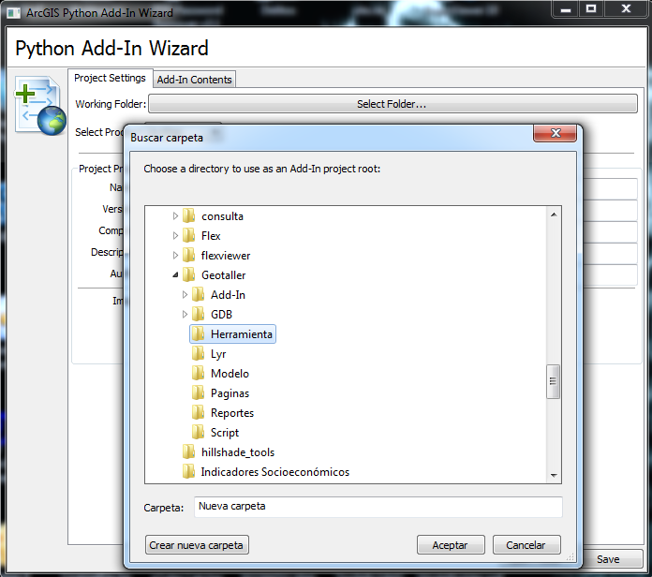
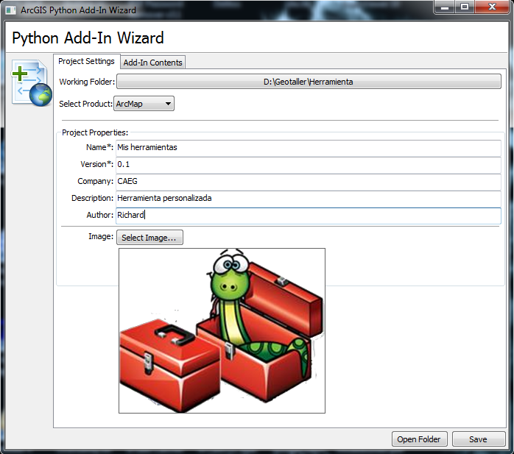
GEOTALLER : PROGRAMACION GIS CON ADD-IN DE PYTHON
Python Add-In Wizard
4
Crear carpeta donde se va a generar el instalador:
5
Rellenar campos y guardar:
Docente: Richard Manuel Flores Cabello
Inscripciones: capacitaciones@caeg.pe

Slide 6
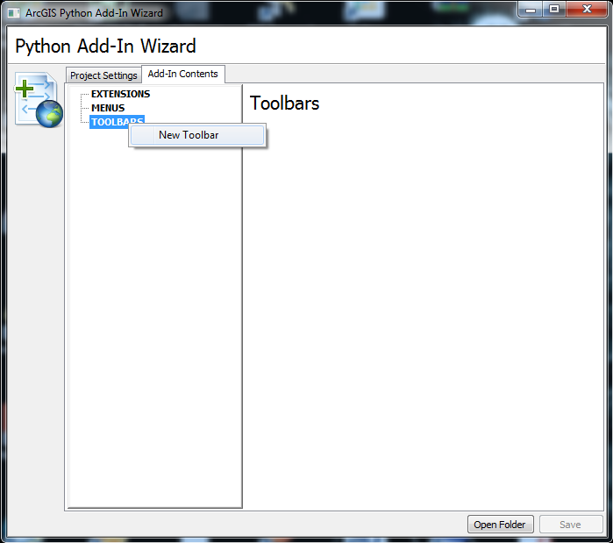
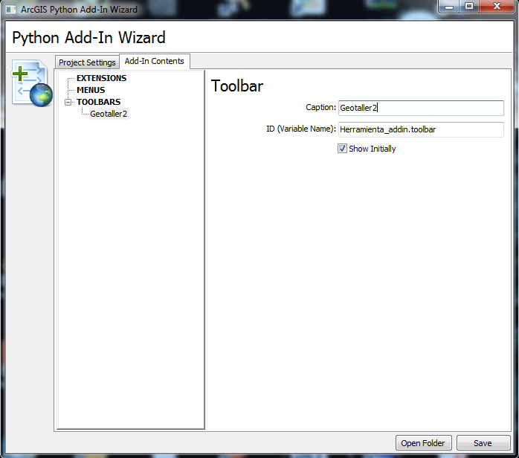
GEOTALLER : PROGRAMACION GIS CON ADD-IN DE PYTHON
Python Add-In Wizard
6
Pestaña Add-In Contens, seleccionar TOOLBARS y dar click derecho:
7
Dar un título a la barra de herramienta:
Docente: Richard Manuel Flores Cabello
Inscripciones: capacitaciones@caeg.pe

Slide 7
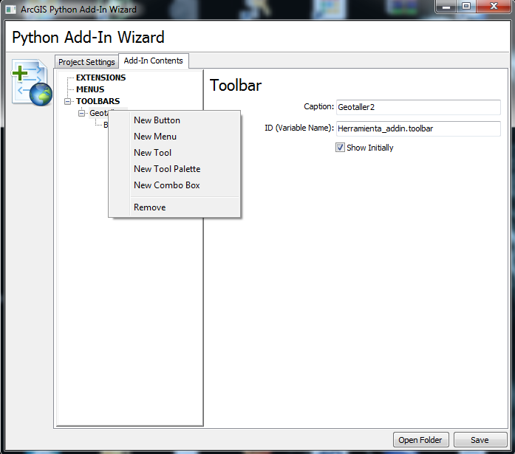
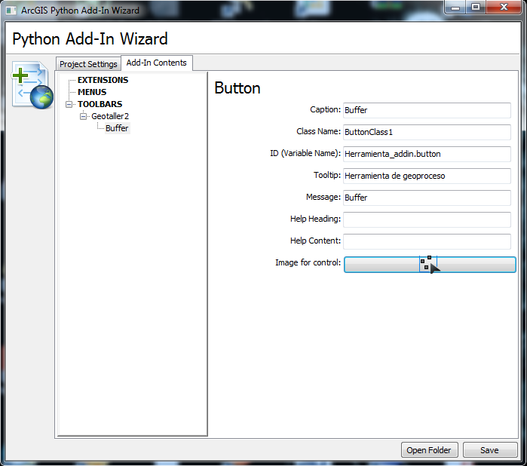
GEOTALLER : PROGRAMACION GIS CON ADD-IN DE PYTHON
Python Add-In Wizard
8
Click derecho en Geotaller2 y seleccionar New Button:
9
Rellenar campos del botón, guardar y abrir la carpeta:
Docente: Richard Manuel Flores Cabello
Inscripciones: capacitaciones@caeg.pe

Slide 8
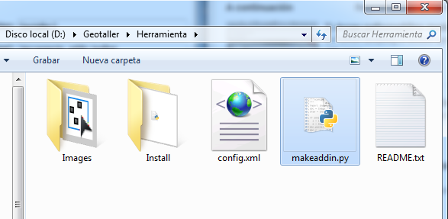
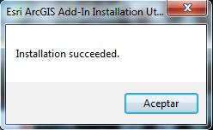
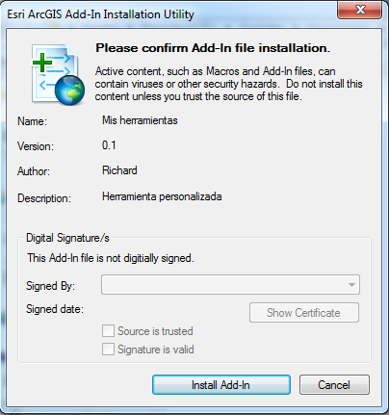
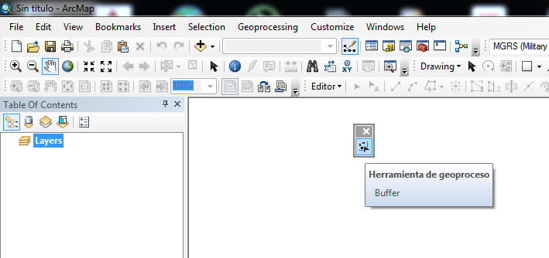
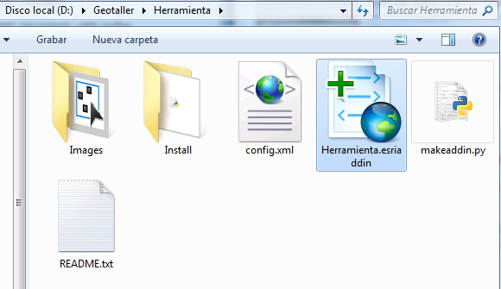
GEOTALLER : PROGRAMACION GIS CON ADD-IN DE PYTHON
Python Add-In Wizard
10
Doble click en makeaddin.py:
13
Instalación satisfactoria:
12
Instalar Add-In:
14
Verificar en el ArcMap:
11
Doble click en Herramienta.esriaddin
Docente: Richard Manuel Flores Cabello
Inscripciones: capacitaciones@caeg.pe

Slide 9

Práctica
Generar una barra de herramientas, que contenga cinco botones y realice lo siguiente:
Botón 1: Mostrar un mensaje.
Botón 2: Llamar a la herramienta del buffer personalizado.
Botón 3: Que active las capas de un mapa.
Botón 4: Que desactive las capas de un mapa.
Botón 5: Llamar a la herramienta que genera id masivo.
Docente: Richard Manuel Flores Cabello
Inscripciones: capacitaciones@caeg.pe
GEOTALLER : PROGRAMACION GIS CON ADD-IN DE PYTHON

Slide 10
GEOTALLER : PROGRAMACION GIS CON ADD-IN DE PYTHON
Gracias por su atención
Docente: Richard Manuel Flores Cabello
Inscripciones: capacitaciones@caeg.pe

